Slide 1
Notes:
Giáo án của Thảo Nguyên 0979818956

Slide 2
Bài 8. Những cung bậc tình cảm
(Thơ song thất lục bát)
Bức thư tưởng tượng
- Lý Lan -
Notes:
Giáo án của Thảo Nguyên 0979818956

Slide 3
I.
TRẢI NGHIỆM CÙNG VĂN BẢN
Notes:
Giáo án của Thảo Nguyên 0979818956

Slide 4
1. Đọc
Đọc to, rõ ràng
Notes:
Giáo án của Thảo Nguyên 0979818956

Slide 5
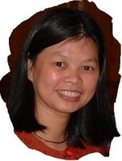
2. Tìm hiểu chung
a. Tác giả
- Lý Lan (sinh năm 1957)
- Quê: Bình Dương
- Là nhà văn, nhà thơ, dịch giả nổi tiếng
- Được biết đến rộng rãi với tư cách dịch giả qua bộ truyện Ha-ry Pốt-tơ.
Notes:
Giáo án của Thảo Nguyên 0979818956

Slide 6
2. Tìm hiểu chung
b. Tác phẩm
- Xuất xứ: trích từ Miên man tùy bút, NXB Văn nghệ, 2007
- Thể loại: tùy bút
- Bố cục:
+ Phần 1 (từ đầu đến…khó khăn): giới thiệu về hoàn cảnh của nhân vật tôi.
+ Phần 2 (đoạn còn lại): nội dung bức thư.
Notes:
Giáo án của Thảo Nguyên 0979818956

Slide 7
II.
Suy ngẫm và phản hồi
Notes:
Giáo án của Thảo Nguyên 0979818956

Slide 8
1.
Nội dung “Bức thư tưởng tượng”
Notes:
Giáo án của Thảo Nguyên 0979818956

Slide 9
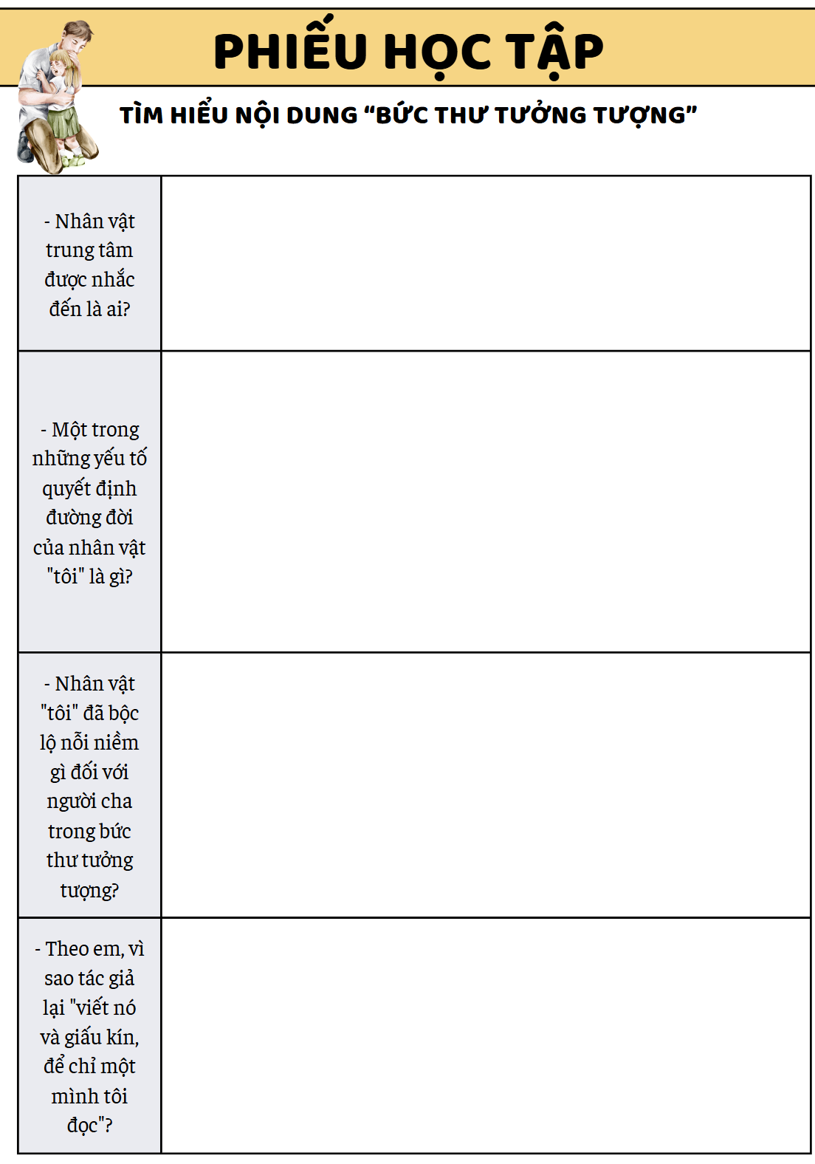
Notes:
Nhóm bàn

Slide 10
- Nhân vật trung tâm được nhắc đến là ai? | Nhân vật “tôi”
- Một trong những yếu tố quyết định đường đời của nhân vật "tôi" là gì? | Quyển sách có tựa đề Lê Grăng Cơ, tác giả Ét-mông-đô Đơ A-mi-xi, được Hà Mai Anh dịch là Tâm hồn cao thượng.
- Nhân vật "tôi" đã bộc lộ nỗi niềm gì đối với người cha trong bức thư tưởng tượng? | Bộc lộ tình cảm yêu thương sâu sắc và lòng tự hào về người cha nghèo khó nhưng lương thiện, rất mực yêu thương, chăm sóc cho con của mình.
- Theo em, vì sao tác giả lại "viết nó và giấu kín, để chỉ một mình tôi đọc"? | Vì đây là những tâm tư, nỗi niềm sâu kín mà tác giả không muốn chia sẻ trực tiếp với ai.

Slide 11
2.
Thông điệp từ “Bức thư tưởng tượng”.
Notes:
Qua văn bản này, tác giả muốn gửi gắm tới người đọc thông điệp gì?

Slide 12
- Gia đình luôn là chỗ dựa cho mỗi chúng ta.
- Mọi đứa trẻ luôn khát khao gia đình hạnh phúc.
- Tình cảm cha mẹ dành cho con cái luôn vô bờ bến.
- Ba mẹ luôn bên con, chỗ dựa của con.
Notes:
Giáo án của Thảo Nguyên 0979818956

Slide 13
III.
Tổng kết
Notes:
Giáo án của Thảo Nguyên 0979818956

Slide 14
1. Nghệ thuật
- Sử dụng ngôi kể thứ nhất giúp các sự việc được kể lại thật chi tiết, dễ dàng bộc lộ cảm xúc nhân vật.
2. Nội dung
Nhân vật “tôi” viết một bức thư cho cha nhưng bức thư được giấu kín, người cha không hề biết về sự tồn tại của bức thư này. Qua đó, thể hiện khát khao về sự thấu hiểu, tình cảm gia đình và sức mạnh của văn học trong việc nuôi dưỡng tâm hồn.
Notes:
Giáo án của Thảo Nguyên 0979818956

Slide 15
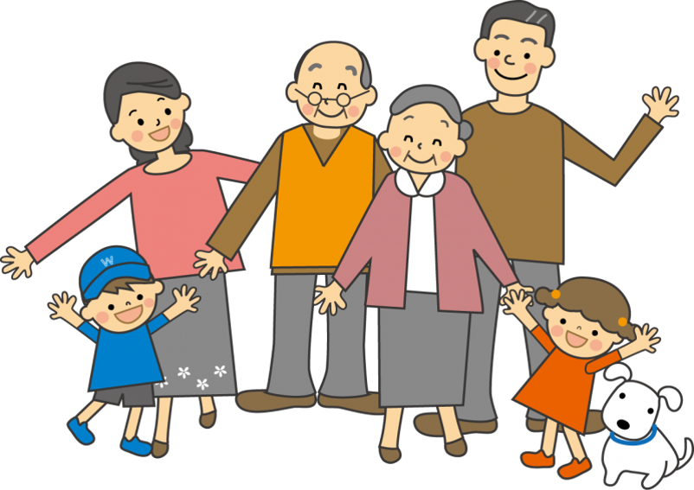
CÙNG CHIA SẺ
Em có thường xuyên chia sẻ suy nghĩ, tình cảm với người thân hay không? Nếu có, em chia sẻ bằng cách nào?
Notes:
- Em rất thường xuyên chia sẻ suy nghĩ, tình cảm với người thân của mình.
- Em thường chia sẻ bằng cách trò chuyện trực tiếp, gửi tin nhắn, hoặc chia sẻ qua các mạng xã hội như Facebook, Zalo, hoặc Instagram. Chia sẻ suy nghĩ và tình cảm giúp em gắn kết và tạo dựng mối quan hệ tốt đẹp với người thân yêu.

Slide 16
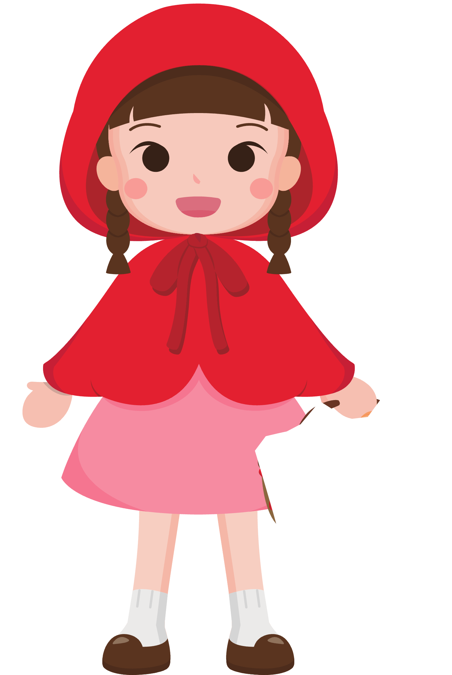
Notes:
Giáo án của Thảo Nguyên 0979818956

Slide 17
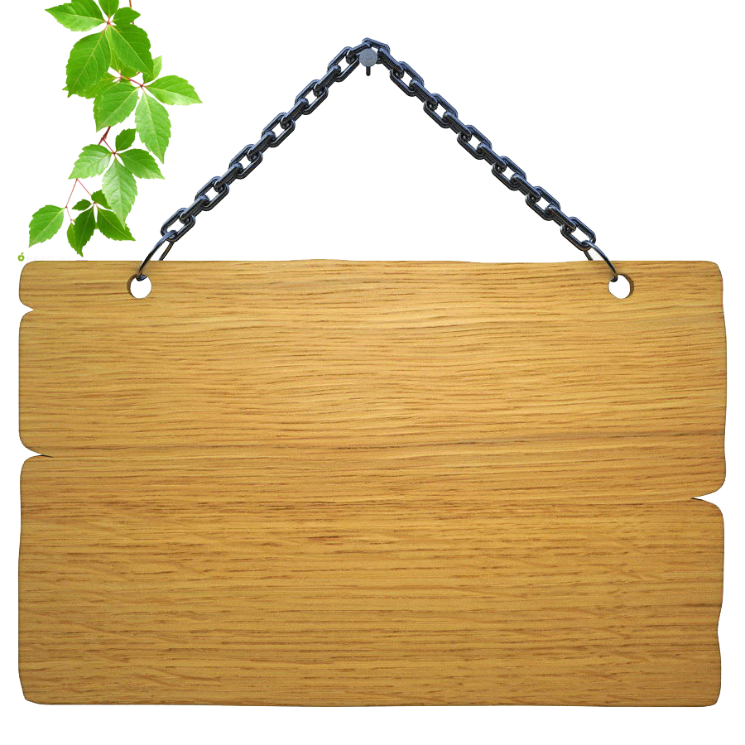
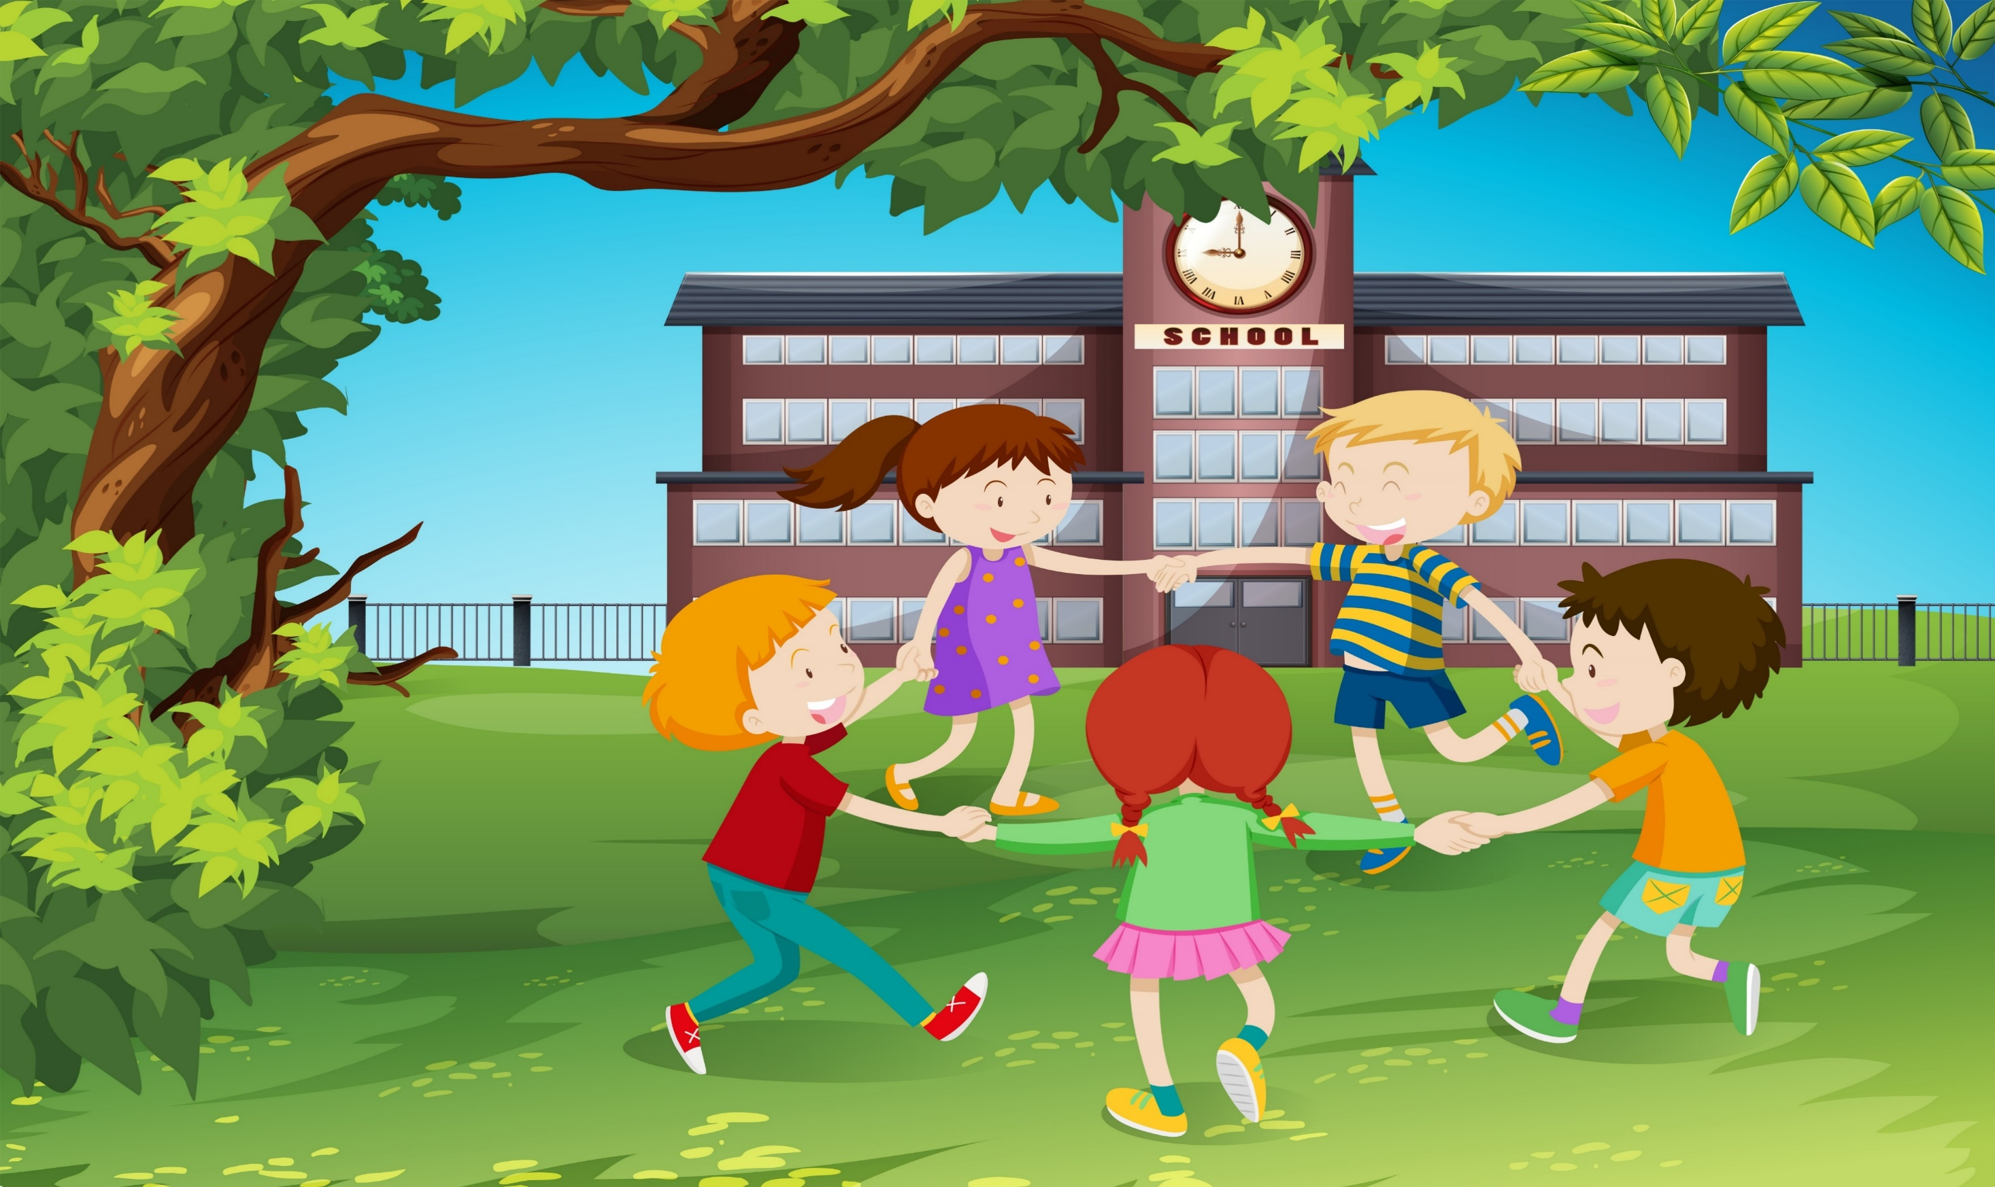
Luật chơi:
Khi một bạn ong bay ra mang theo một thẻ câu hỏi, bạn hãy giúp cô bé quàng khăn đỏ tìm và hái cây nấm chứa đáp án đúng nhé!
Notes:
Giáo án của Thảo Nguyên 0979818956

Slide 18
1. Điều gì là một trong những yếu tố quyết định đường đời của nhân vật “tôi”?
C. Một người thầy
A. Một quyển sách
B. Một người bạn
Notes:
A

Slide 19
2. Nhân vật “tôi” nhận được quyển sách này vào thời điểm nào??
C. Khi học lớp Ba
A. Khi học lớp Một
B. Khi học lớp Nhì
Notes:
B

Slide 20
3. Trong bức thư tự viết, nhân vật “tôi” đóng vai ai?
C. Người cha
A. Người mẹ
B. Người bạn
Notes:
C

Slide 21
4. Trong bức thư, người cha làm nghề gì?
C. Công nhân
A. Giáo viên
B. Bán hàng rong
Notes:
B

Slide 22
5. Quyển sách mà nhân vật “tôi” nhắc đến có tên là gì?
C. Những tấm lòng cao cả
A. Tâm hồn cao thượng
B. Tuổi thơ tươi đẹp
Notes:
A

Slide 23
Cảm ơn các bạn rất nhiều nhé!

